Slide 1
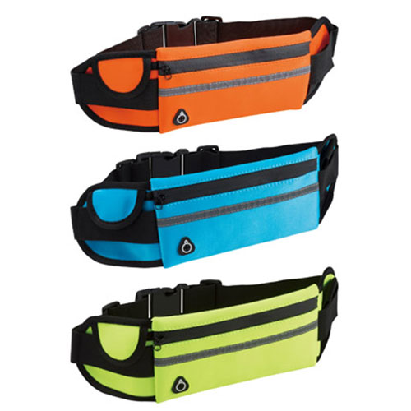
【提案書】
ソフトフィットウォーキングポーチ
特徴
反射テープ付きのデザインやイヤホンコード用のホール、またペットボトルホルダーなど、ウォーキング用ポーチとして必要な機能をしっかり兼ね備えたアイテム。イベント特典用などにもおすすめ！
納期
納期スペース
仕様
素材：イソプレンゴム・ポリエステル
サイズ：100×400×10mm
包装：包装袋
生産国：中国
お見積
お見積りスペース

